Slide 1


OpenGanttPortal
开源软件开发技术
团队名称：不吃胡萝卜队
项目导师：李宁
汇报人：张瀚文

Slide 2



团队介绍
项目导师：李宁
小组成员：张瀚文 2023011371 大数据2301
许 多 2023011365 大数据2301
杨志洪 2023011390 大数据2302
朱景新 2023011391 大数据2302
王园成 2023011387 大数据2302

Slide 3
团队成员及分工
产品设计、项目文档
代 码 开 发
全体成员
杨志洪
代 码 测 试
页 面 制 作
朱景新
王园成
实 验 报 告
ppt 撰写
许多
张瀚文

Slide 4

目
录
1
项目描述
2
开发思路
3
功能技术
4
项目展示

Slide 5
01
项目描述
Project description
Notes:
51PPT模 板网 官方唯一网 址：www. 51p ptmoban.com

Slide 6
甘特图作为一种直观的项目管理工具，能够清晰地展示项目的各个阶段、任务分配、时间进度等关键信息，对于确保项目按时、按质完成具有不可替代的作用。然而，传统的手动制作甘特图方式往往耗时耗力，容易出错，极大地降低了工作效率。我们小组便一个精心打造的项目，旨在帮助人们以更加便捷和高效的方式生成甘特图。
该系统利用Java编程语言开发，具有灵活性和可扩展性。我们引用了质谱大模型，这是一种先进的自然语言处理模型，能够实现问答功能，并为用户提供精准的日程规划，并且成图。
Notes:
51PPT模 板网 官方唯一网 址：www. 51p ptmoban.com

Slide 7
我们的项目通过大模型使得甘特图的生成变得简单快捷。用户只需输入项目的基本信息和各项任务的进度要求，后运用质谱大模型，进行项目优化排序直接绘制出一张甘特图
通过本项目的使用，用户将能够大大减少手动制作甘特图所花费的时间，将更多的精力投入到项目的实际执行和监控中。这不仅提高了工作效率，还有助于及时发现问题、调整计划，确保项目的顺利进行。因此，我们的项目不仅是一个简单的甘特图生成工具，更是项目管理领域的一大创新，为项目的成功实施提供了有力的保障
Notes:
51PPT模 板网 官方唯一网 址：www. 51p ptmoban.com

Slide 8
02
开发思路
Development idea
Notes:
51PPT模 板网 官方唯一网 址：www. 51p ptmoban.com

Slide 9
首先，我们深入体验了各类大模型，了解它们的作用及其能够执行的任务。接着，基于个人对大模型使用的理解，我们提出了自己认为适合通过大模型实现的项目方案。特别地，我们认为大模型在甘特图的制作上具有潜力，因为甘特图在工程实践中被广泛运用。
在明确项目方向后，李宁导师为我们提供了宝贵的指导。首先，我们确定了想要使用的大模型，基于前期的体验，我们选择了质谱大模型。随后，经过团队内部的讨论，我们决定采用Java作为编程语言。最后，我们探讨了如何实现与大模型的接口连接。
首先，我们深入体验了各类大模型，了解它们的作用及其能够执行的任务。接着，基于个人对大模型使用的理解，我们提出了自己认为适合通过大模型实现的项目方案。特别地，我们认为大模型在甘特图的制作上具有潜力，因为甘特图在工程实践中被广泛运用。
在明确项目方向后，李宁导师为我们提供了宝贵的指导。首先，我们确定了想要使用的大模型，基于前期的体验，我们选择了质谱大模型。随后，经过团队内部的讨论，我们决定采用Java作为编程语言。最后，我们探讨了如何实现与大模型的接口连接。
首先，我们深入体验了各类大模型，了解它们的作用及其能够执行的任务。接着，基于个人对大模型使用的理解，我们提出了自己认为适合通过大模型实现的项目方案。特别地，我们认为大模型在甘特图的制作上具有潜力，因为甘特图在工程实践中被广泛运用。
在明确项目方向后，李宁导师为我们提供了宝贵的指导。首先，我们确定了想要使用的大模型，基于前期的体验，我们选择了质谱大模型。随后，经过团队内部的讨论，我们决定采用Java作为编程语言。最后，我们探讨了如何实现与大模型的接口连接。
Notes:
51PPT模 板网 官方唯一网 址：www. 51p ptmoban.com

Slide 10
03
功能技术
Function and Technology
Notes:
51PPT模 板网 官方唯一网 址：www. 51p ptmoban.com

Slide 11

项目的主要功能包括：
1.甘特图绘制：支持创建新的甘特图项目。提供直观的可视化界面，展示项目的任务、时间轴、进度条等。
2.任务管理：支持添加、编辑和删除项目中的任务。
可以为每个任务设置名称、开始日期和结束日期。
3.利用大模型进行甘特图优化：可以显著提升生产计划的可视化程度、优化产能规划、强化项目管理、优化排班以及满足特定需求。这些作用使得甘特图在生产排程中更加高效和准确，有助于企业提高生产效率和降低成本。
Notes:
51PPT模 板网 官方唯一网 址：www. 51p ptmoban.com

Slide 12
应用技术
https://maas.aminer.cn/dev/api#glm-4
https://www.jfree.org/index.html
https://markdown.com.cn/basic-syntax/line-breaks.html
https://httpd.apache.org/download.cgi
https://blog.csdn.net/u013558123/article/details/136118096
Notes:
51PPT模 板网 官方唯一网 址：www. 51p ptmoban.com

Slide 13
04
项目展示
Presentation of project
Notes:
51PPT模 板网 官方唯一网 址：www. 51p ptmoban.com

Slide 14
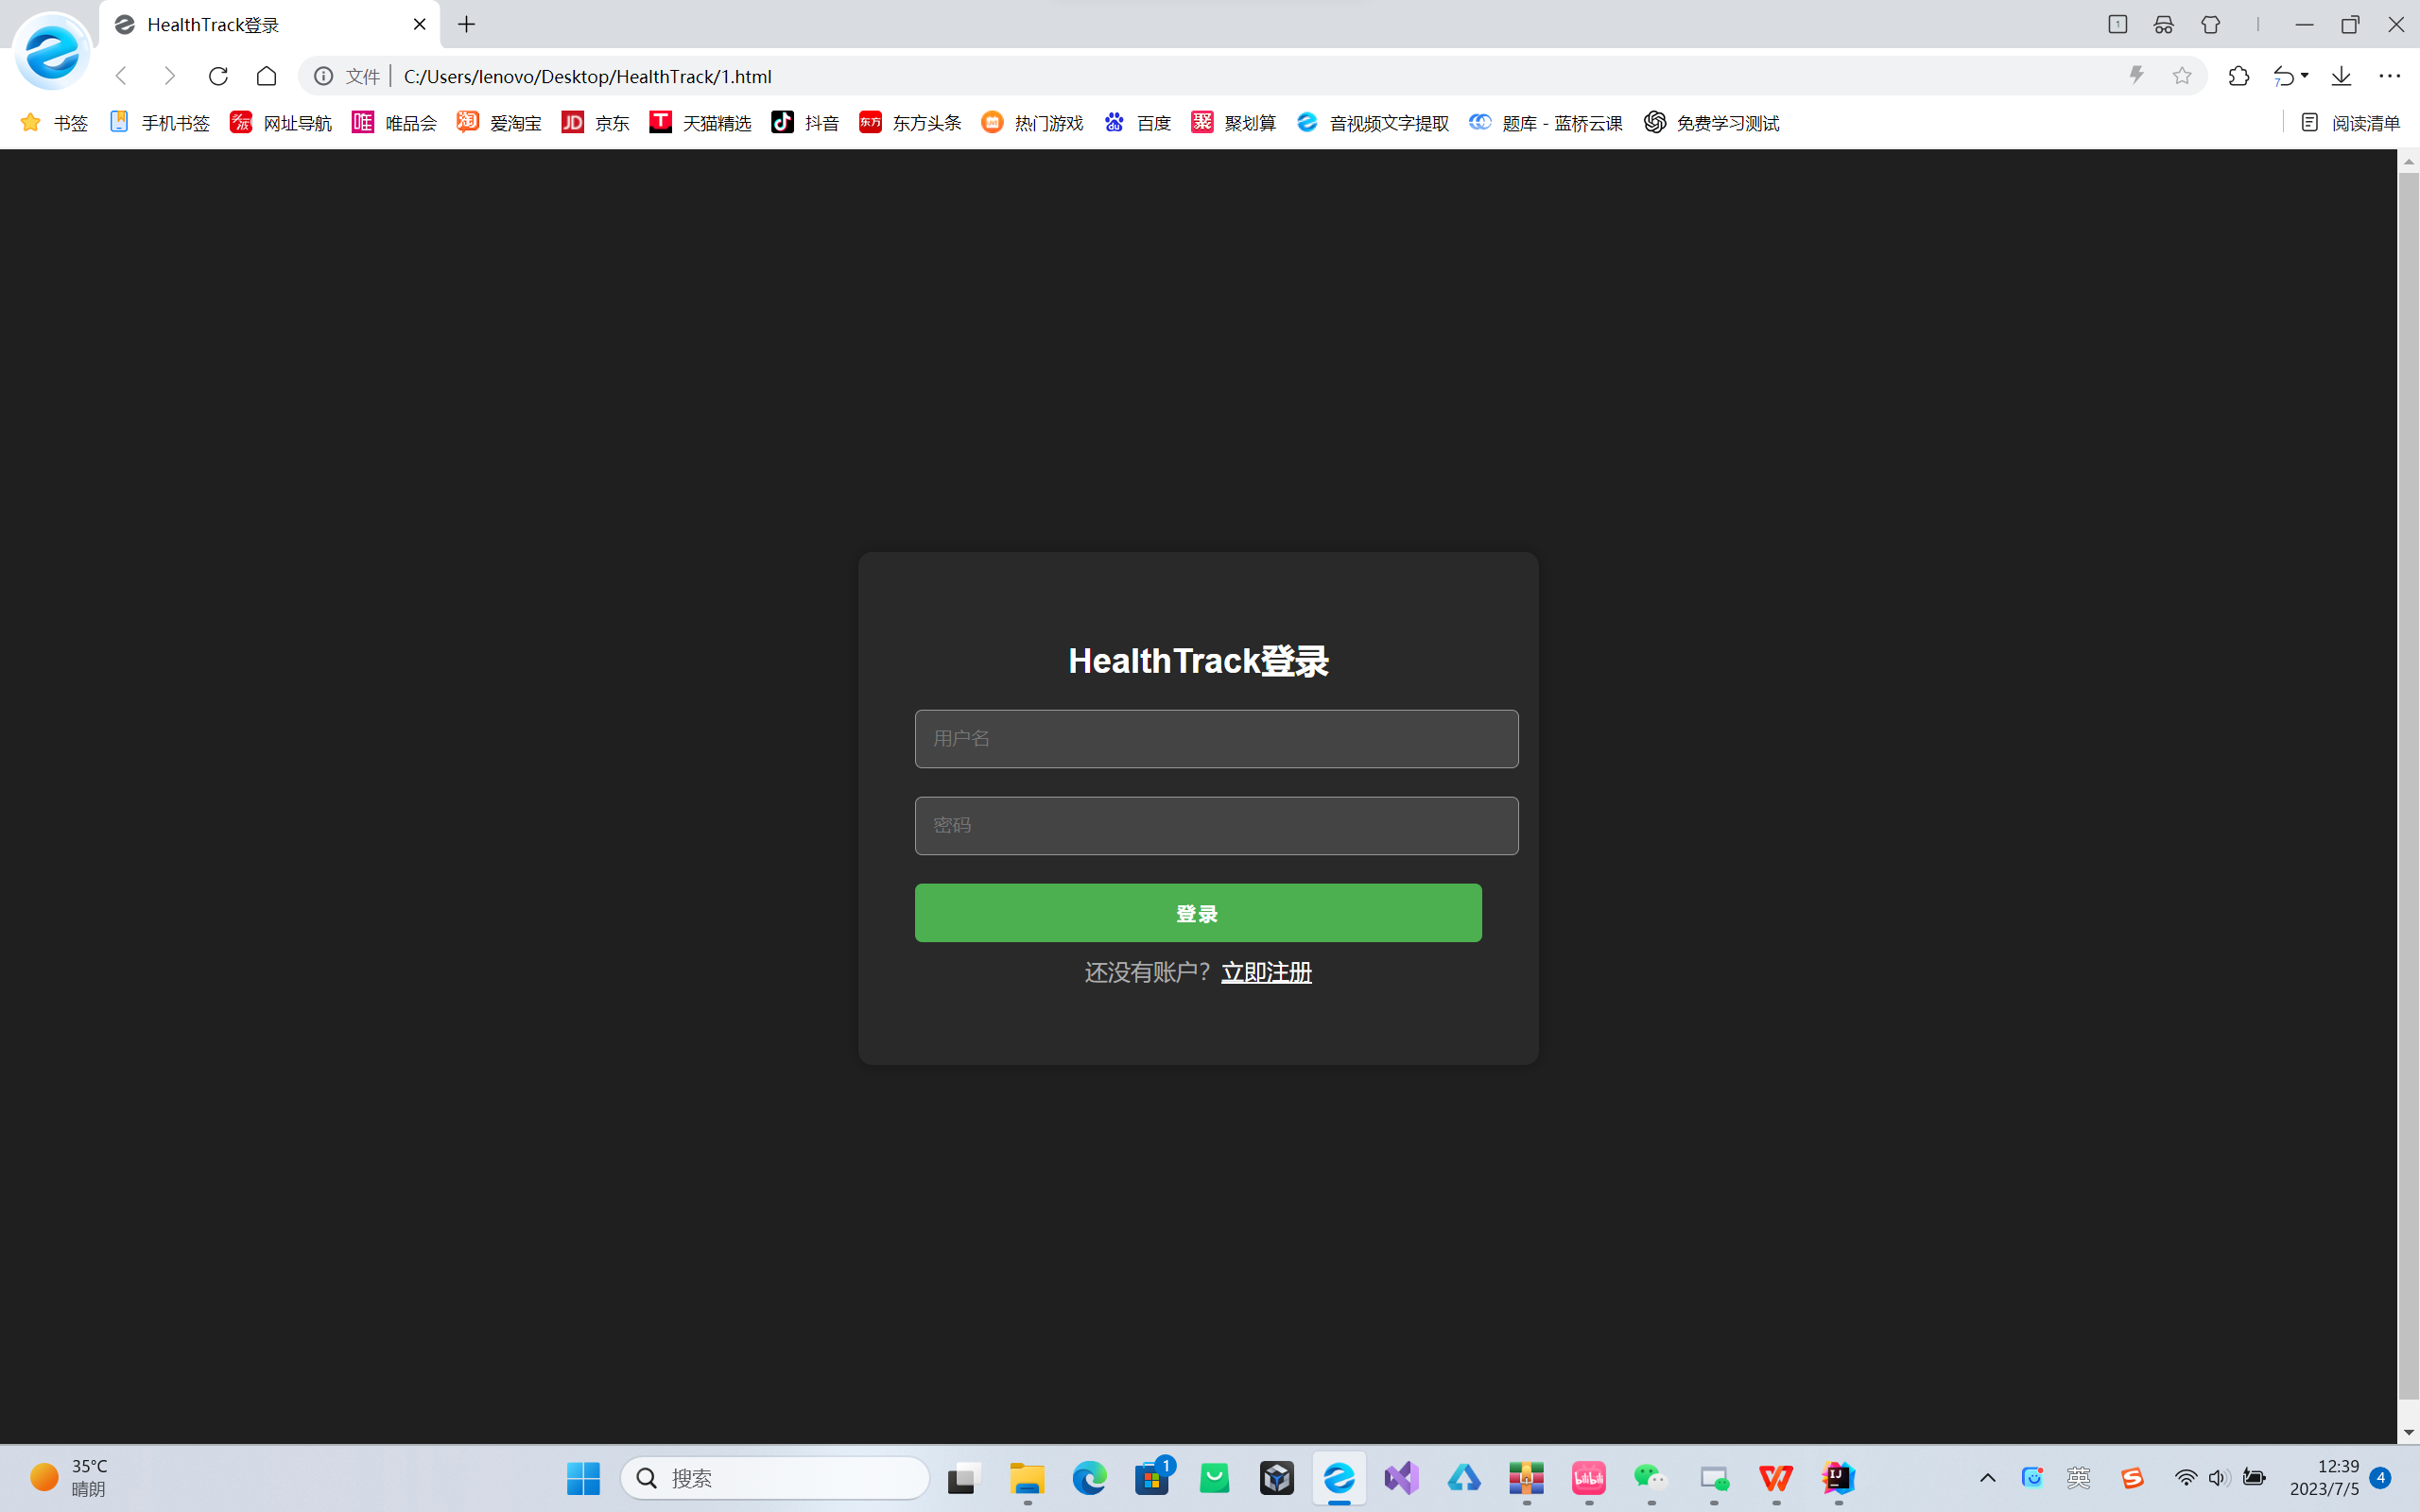
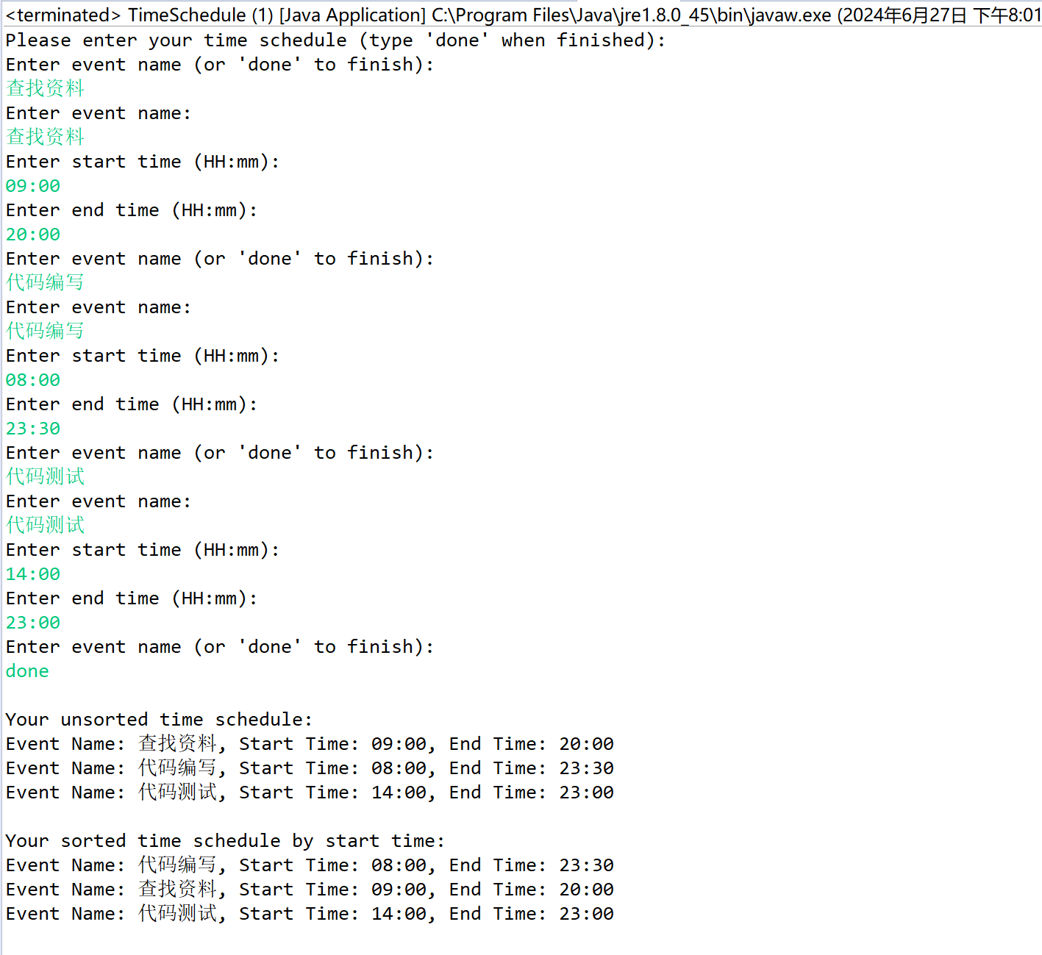

Slide 15
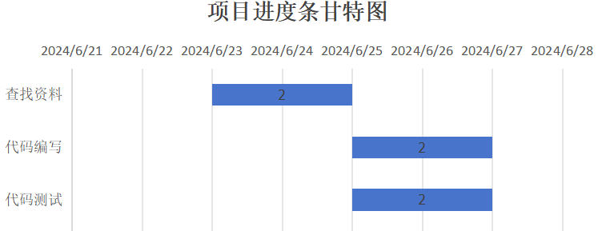

Slide 16
感 谢 观 看
Notes:
51PPT模板网 官方唯一网址：www.51pptmoban.com

